Slide 1



IZVAJANJE PROJEKTOV 1. JP LAS s CILjem
Sejna soba Občina Idrija
19. marec 2026

Slide 2

VSEBINA
01 | IZVAJANJE PROJEKTOV NEINVESTICIJSKE NARAVE IZ ESRR SKLADA
02 | OZNAČEVANJE VIRA SOFINANCIRANJA
03 | ODDAJA ZAHTEVKA NA LAS
04 | POVZETEK
05 | VPRAŠANJA

Slide 3
IZVAJANJE PROJEKTOV NEINVESTICIJSKE NARAVE
01

Slide 4
NEPOSREDNI STROŠKI OSEBJA so osnova za izračun vseh ostalih stroškov projekta, za katere se uporabi financiranje po pavšalni stopnji 40 %.
STROŠKI OSEBJA se izračunavajo na podlagi fiksne urne postavke:
vodenje in koordinacija projekta: 23,33 EUR na uro,
strokovna in tehnična pomoč: 17,89 EUR na uro,
izvajanje neindustrijskih dejavnosti: 13,24 EUR na uro.
PROSTOVOLJSKO DELO v skladu z vrstami prostovoljskega dela, ki so določene v zakonu, ki ureja prostovoljstvo, ter ocenjeno vrednostjo opravljenega dela, kot jo določa pravilnik, ki ureja področja prostovoljskega dela in vpisnik:
organizacijsko delo: 13 EUR na uro,
vsebinsko delo: 10 EUR na uro,
drugo delo: 6 EUR na uro.

Slide 5
Za delo samostojnega podjetnika se priložijo:
sklep o vpisu v poslovni register Slovenije (AJPES);
obračun prispevkov za socialno varstvo (FURS);
dokazilo o plačilu (izpis iz TRR o plačilu prispevkov za samozaposlenega);
izpis iz knjige prihodkov in odhodkov oz. konto kartica;
mesečna časovnica;
dokazila o izvedenih aktivnostih;
poročilo o izvajanju projekta;
označitev vira financiranja.
* SAMO SKLAD ESRR
Za opravljeno prostovoljsko delo se priložijo le mesečna časovnica in dokazila o izvedenih aktivnostih.
mesečno poročilo (iz poročila mora biti razviden celoten delovni čas samozaposlenega na mesec, vključno z odsotnostmi), če samozaposleni opravlja delo na več operacijah, izpolni skupno mesečno poročilo za vse operacije in drugo delo, ki ni financirano iz operacij, v skladu s Prilogo 1 teh navodil (za 100% samozaposlene na operacijah mesečno poročilo ni potrebno, razen če PT to izrecno zahteva).
!
Potrebno je posredovati le dokazila za stroške osebja, ostale stroške (stroške zunanjih izvajalcev – t.i. pavšal) se dokazuje z dokazili o izvedenih aktivnostih, predvidenih v vlogi.

Slide 6
DOKAZILA O NASTANKU STROŠKOV (OSEBJA)
Dokazila o izvedenih aktivnostih (stroški zunanjih izvajalcev – pavšal)
Sklep ali drug upravni akt, s katerim je zaposleni razporejen na delo na projektu (v primeru, ko iz pogodbe o zaposlitvi to ni razvidno)
Izpolnjena mesečna časovnica
Pogodba o zaposlitvi s pripadajočimi aneksi (ob prvem zahtevku za izplačilo in ko pride do spremembe) ali druga oblika pogodbe za opravljanje dela (npr. podjemna pogodba za vodenje in koordinacijo, strokovno in tehnično pomoč ali izvajanje neindustrijskih dejavnosti; avtorsko delo za izvajanje neindustrijskih dejavnosti,…)
Poročilo o izvajanju projekta
Označitev vira financiranja

Slide 7
ČASOVNICA
POROČILO
OSTALA DOKAZILA
!
Vedno prilagajte vsa dokazila o izvedenih aktivnostih, saj služijo kot dokaz, da so bile aktivnosti resnično opravljene.

Slide 8
POROČILO
POVZETEK IZVEDENIH AKTIVNOSTI
OPIS DOSEŽENIH CILJEV, REZULTATOV PROJEKTA IN UČINKOV PROJEKTA (z opredeljenimi kazalniki, določenimi v vlogi)
POJASNILA O MOREBITNIH ODSTOPANJIH OD VLOGE
OPIS IZVEDENIH AKTIVNOSTI ZA DOSEGO CILJEV
OPIS IZVEDENIH NAČINOV IN OBSEG RAZŠIRJANJA REZULTATOV PROJEKTA
FINANČNO POROČILO
!
Pri pripravi poročila ob zaključku faze in ob koncu projekta IZHAJAJTE IZ PROJEKTNE VLOGE. Vse predvidene aktivnosti, cilji, učinki in rezultati, navedeni v vlogi, morajo biti doseženi.

Slide 9
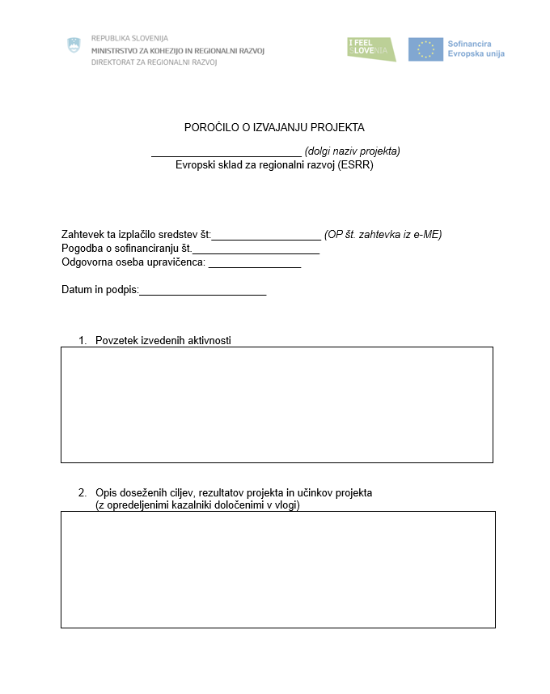
Predloga se nahaja na spletni strani LAS.
Povezava ESRR: stran z datoteko.

Slide 10
ČASOVNICA
Predloga se nahaja na spletni strani LAS.
Povezava ESRR: stran z datoteko.
Pripravlja se nova časovnica, kjer bo dodana še davčna številka. Do takrat velja časovnica, ki je obljavljena na naši spletni strani.
Časovnice lahko vnaša v sistem vsak upravičenec zase (oz. VP s pooblastilom):
Navodila za vnos časovnic.
Spletno izobraževanje za vnos časovnic.

Slide 11


Zaenkrat skupna časovnica za oba sklada! Logotipov ne spreminjajte.
Primer: A1 – delavnica izdelovanja idrijskih žlikrofov.
(Sledi opis aktivnosti)

Slide 12
!
Pazite, da ne prihaja do prekrivanja ur oz. dvojnega financiranja.

Slide 13
!
Pazite, da ne presegate redne mesečne delovne obveznosti, ter, da se delež razporeditve na projekt ujema z deležem, navedenim v sklepu o imenovanju/pogodbi/itd.

Slide 14
OSTALA
DOKAZILA
Tiskani material
Zapisniki sestankov
Zabeležke telefonskih pogovorov
Liste prisotnih
Fotografije z dogodkov
Povezave do video gradiv
Vabilo
Izdelek
Dokumenti, zloženke, publikacije
Posnetek zaslona objav na spletnih straneh, socialnih omrežjih
Povezave do objav na spletnih straneh, socialnih omrežjih
Uradni zaznamek, itd.

Slide 15
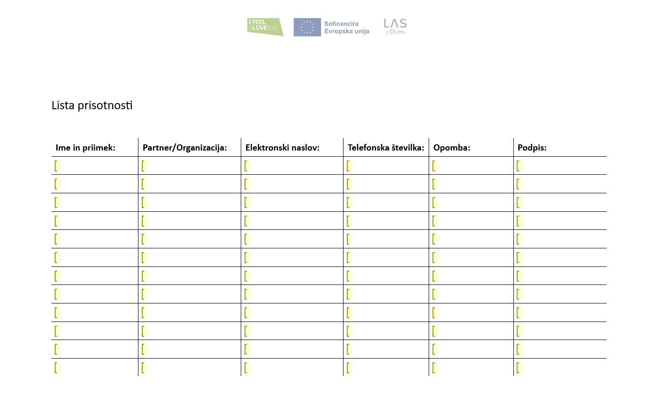
Pazite na upoštevanje GDPR. Objavljena lista prisotnosti je primer, lahko oblikujete svoje.
POZOR!
Pri dokazovanju prisotnosti ranljivih skupin boste morali listo prisotnosti temu primerno prilagoditi, da boste udeležbo teh oseb lahko tudi dokazovali.
Pazite na ujemanje števila udeležencev na slikah z listo prisotnosti. Slednje je bilo v preteklosti že predmet preverjanja.
Prav tako je potrebno biti pazljiv glede fotografiranja ali snemanja aktivnosti/dogodkov. Potrebno je obvestilo za udeležence, da se dogodek fotografira oziroma snema.
!
Gre za primere, ki so dostopni spletni strani LAS s CILjem. Predloge si lahko pripravite tudi sami ampak bodite pozorni na uporabo logotipov in drugih obveznih elementov.

Slide 16
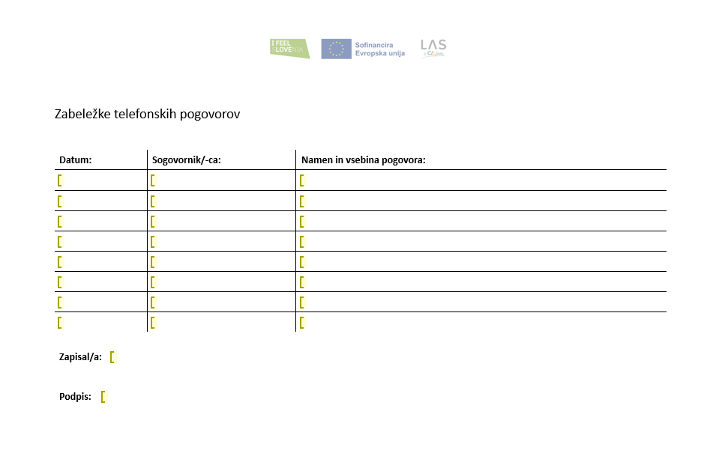
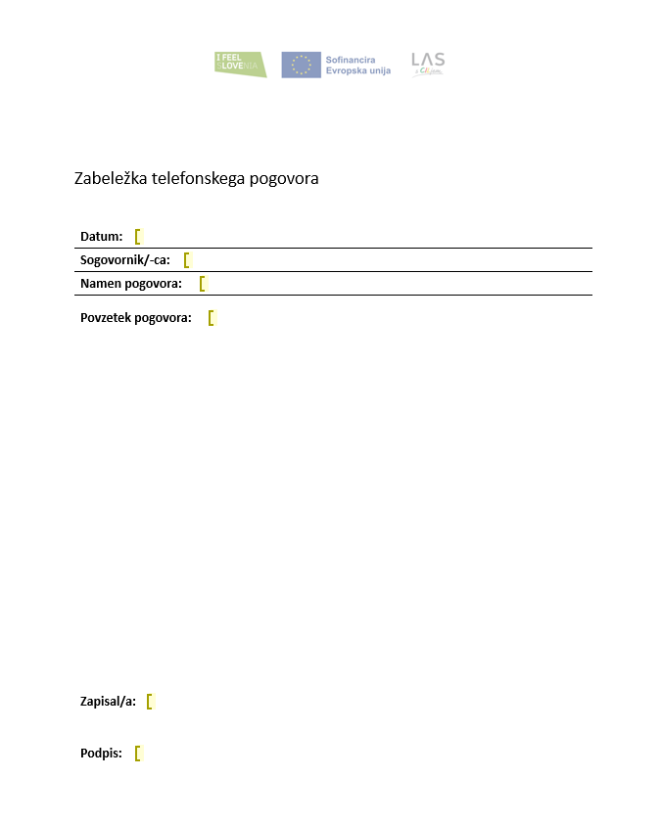
!
Gre za primere, ki so dostopni spletni strani LAS s CILjem. Predloge si lahko pripravite tudi sami ampak bodite pozorni na uporabo logotipov in drugih obveznih elementov.

Slide 17
IZVAJANJE AKTIVNOSTI, KI SODIJO V PAVŠAL:
V pavšal sodijo vsi zunanji stroški (računi) oziroma storitve zunanjih izvajalcev.
Stroške se dokazuje na podlagi dokazil o izvedenih aktivnostih oziroma rezultatov aktivnosti, predvidenih v vlogi.
Priložite samo dokazilo o izvedbi (npr. fotografija, lista prisotnosti, zloženka, …). Zahtevku ni potrebno prilagati drugih dokazil (npr. postopka izbora izvajalca, dokazila o izvedenem plačilu, računa).
Primer: Za izvedbo delavnice obrezovanja sadnega drevja ste naročili zunanjega izvajalca. Zahtevku priložite samo dokazilo (lista prisotnosti, fotografija, predstavitev) o izvedbi delavnice.
Fizična zloženka je obvezno dokazilo in je bila v preteklosti že predmet preverjanja s strani ministrstva. Zelo priporočljiva in zaželjena pa je tudi pdf datoteka zloženke.
"Datumsko in lokacijsko označene fotografije prilagate kot dokazilo samo za naložbe. Za druge izvedene aktivnosti, ki niso naložba, zadostuje navadna fotografija."
NI POTREBNO, da je fotografija lokacijsko in datumsko označena (velja samo za investicije).

Slide 18
NEUPRAVIČENI STROŠKI 1. … so poleg tistih, opredeljenih v Uredbi LEADER/CLLD, vsi tisti, za katere kljub pozivanju upravičenca niso predložena zahtevana dokazila oz. ta nimajo vseh predpisanih elementov ali pa niso razumljiva, ter tisti, ki niso nastali pri izvajanju posamezne aktivnosti.
2. Stroški priprave vlog in zahtevkov za izplačilo 3. Davek na dodano vrednost (DDV), razen možnosti, ki izhajajo iz 9. člena uredbe Leader/CLLD – upravičenost DDV ste opredelili že ob vlogi.
!
Ko pripravljate zahtevek za izplačilo v časovnice ne pišete »priprava zahtevka, priprava poročila, priprava dopolnitev zahtevka za izplačilo« ampak: »urejanje projektne dokumentacije«.

Slide 19
!
Vedno izhajajte iz vloge! Vse predvidene aktivnosti, cilji, učinki in rezultati, navedeni v vlogi, morajo biti doseženi in morate zanje predložiti ustrezna dokazila.
Bodite pozorni, da vsa potrebna dokazila o nastanku stroškov shranjujete in urejate sproti, dokazil naj bo čim več.
Bodite pozorni na ujemanje datumov dokazil z opisi aktivnosti v časovnicah in s partnerji, ki uveljavljajo strošek za isto aktivnost.
Primer: 15. marca ste skupaj s partnerjem projekta organizirali delavnico o obrezovanju sadnega drevja. Za to aktivnost potrebujeta OBA s partnerjem opis aktivnosti v časovnici, dokazila o izvedbi delavnice (vabilo, dokazilo o promocijskih aktivnostih, lista prisotnosti, datirana na 15. 3., fotografije z delavnice). Preverjanje kontrolnih organov vedno poteka tako, da preverijo ujemanje pri vseh partnerjih, ki jih navajate v opisu aktivnosti.
Bodite pozorni tudi na časovno ujemanje (trajanje) opisa aktivnosti z dokazili.
Primer: če je sestanek dolg 2 uri, kar je razvidno iz zapisnika sestanka, potem za udeležbo na sestanku v časovnici ne morete pisati več kot 2 uri. Če ste čas porabili tudi za prevoz na sestanek in/ali pripravo na sestanek, potem dopišite še priprava na sestanek ali/in prevoz na sestanek ter udeležba na sestanku.

Slide 20
OZNAČEVANJE VIRA SOFINANCIRANJA
02

Slide 21
ESRR Spletna stran s primeri, logotipi in predlogami
ter
Navodila organa upravljanja na področju zagotavljanja prepoznavnosti, preglednosti in komuniciranja evropske kohezijske politike v obdobju 2021–2027
!
Vsi upravičenci so dolžni označevati projekte oziroma vir sofinanciranja v skladu z navodili sklada, iz katerega je sofinanciran projekt. Označitev je potrebno namestiti takoj, ko se projekt začne izvajati.

Slide 22
ESRR sklad
Vsi zavezanci za označevanje morajo – ne glede na višino prejetih sredstev – prejem sredstev označiti z obveznimi elementi označevanja, in sicer:
$◼$na svoji spletni strani
◼ na svoji spletni strani
$◼$družbenih medijih
◼ družbenih medijih
$◼$v dokumentih in komunikacijskem gradivu
◼ v dokumentih in komunikacijskem gradivu
$◼$postavitev plakata v velikost najmanj A3 ali enakovreden elektronski prikazovalnik z informacijami o operaciji, postavljen na dobro vidnem javnem mestu
◼ postavitev plakata v velikost najmanj A3 ali enakovreden elektronski prikazovalnik z informacijami o operaciji, postavljen na dobro vidnem javnem mestu
za namestitev je potrebno poskrbeti z dnem izdaje odločitev o podpori ali podpisa pogodbe o sofinanciranju do zaključka operacije (do zadnjega izplačila)

Slide 23

ESRR sklad
Drugo
Emblem EU z navedbo »Sofinancira Evropska unija«
LOGOTIPI
I feel Slovenia
LAS
Logotip LAS s CILjem ni obvezen, je pa priporočljiv. Za zadnji logotip lahko dodate na primer logotip projekta, v kolikor ga imate. Ali pa (vodilnega) partnerja na projektu.
!
Dovoljena sta največ 2 dodatna logotipa. Dodani logotipi morajo biti manjši od emblema Evropske unije z navedbo »Sofinancira Evropska unija«. Priporočeno je tudi, da so postavljeni vstran od obveznih elementov označevanja. Vedno se, razen v res utemeljenih primerih, uporablja barvna različica logotipov. V primeru uporabe angleškega jezika se uporablja angleški komplet logotipov.

Slide 24
ESRR sklad
PREDLOGE
Navodila za komuniciranje
ter
Logotipi

Slide 25
ESRR sklad
OZNAČITEV NA SOCIALNIH OMREŽJIH/DRUŽBENIH MEDIJIH
DOKUMENTI IN KOMUNIKACIJSKA GRADIVA
AVDIOVIZUALNI MATERIAL
PROMOCIJSKI MATERIAL
TV IN RADIJSKE ODDAJE TER PRISPEVKI ZA SPLETNE MEDIJE
DRUGE AKTIVNOST
PLAKAT ALI ENAKOVREDEN ELEKTRONSKI PRIKAZOVALNIK
OZNAČITEV NA SPLETNI STRANI UPRAVIČENCA

Slide 26
ESRR sklad
OZNAČITEV NA SPLETNI STRANI UPRAVIČENCA
OZNAČITEV NA SPLETNI STRANI UPRAVIČENCA
Označitev ste dolžni namestiti na uvodni strani ali podstrani projekta. Če imate že vzpostavljene spletne strani (npr. poslovno stran), in elementov ne morete namestiti na uvodno stran, potem priporočamo kreiranje podstrani, namenjenih samo projektu.
Obvezni elementi, ki jih mora podstran vsebovati so:
kratek opis projekta, skupaj s cilji, nameni, rezultati in finančno podporo EU,
obvezne elemente označevanja (logotipi),
povezava na spletni portal http://evropskasredstva.si (hiperpovezava preko emblema EU ali izpisano).
!
Obvezni elementi označevanja morajo biti na strani oz. podstrani nameščeni na način, da so vidni znotraj površine digitalne naprave, ne da bi se moral uporabnik premakniti po strani navzdol.

Slide 27
ESRR sklad
OZNAČITEV NA SOCIALNIH OMREŽJIH/DRUŽBENIH MEDIJIH
Zaradi omejitve znakov pri opisu/predstavitvi strani na Facebook-u se lahko naredi objava z vsemi zahtevanimi podatki in logotipi, ki se jo nato »pripne na vrh strani«.
Facebook, Instagram, YouTube, TikTok, LinkedIn, Twitter …
Na vseh straneh družbenih medijev, ki jih boste uporabljali za komunikacijo o projektu, ste dolžni objaviti:
kratek ops projekta, skupaj s cilji, nameni, rezultati in finančno podporo EU,
obvezne elemente označevanja (logotipi),
povezava na spletni portal http://evropskasredstva.si (hiperpovezava preko emblema EU ali izpisano).
Na enak način morajo biti označeni tudi videoposnetki obvezni elementi označevanja vključeni v videoposnetek, opis in povezava do spletne strani pa v njegovem opisu).
Priporočena je uporaba ključnikov (#evropskasredstva, #EUsredstva) in označb relevantnih spletnih mest (@evropska_sredstva), ki uporabnika usmerijo na matično stran na družbenem omrežju.

Slide 28
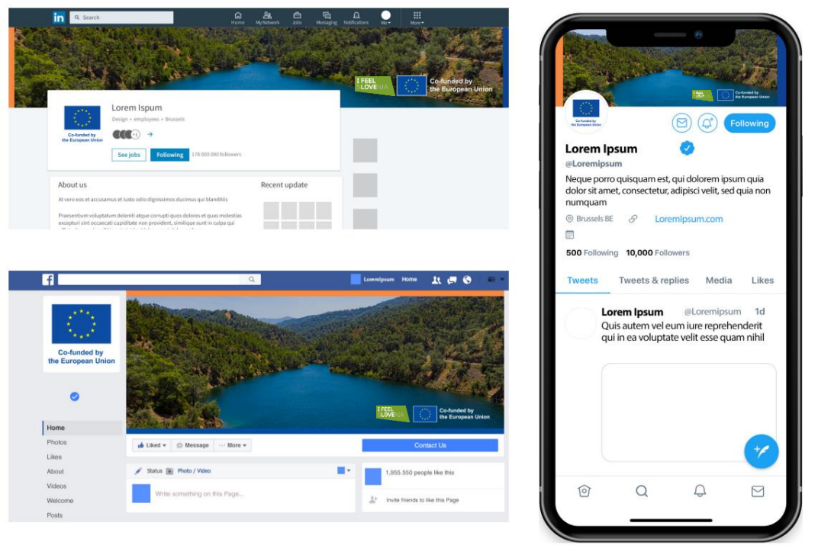

ESRR sklad

Slide 29
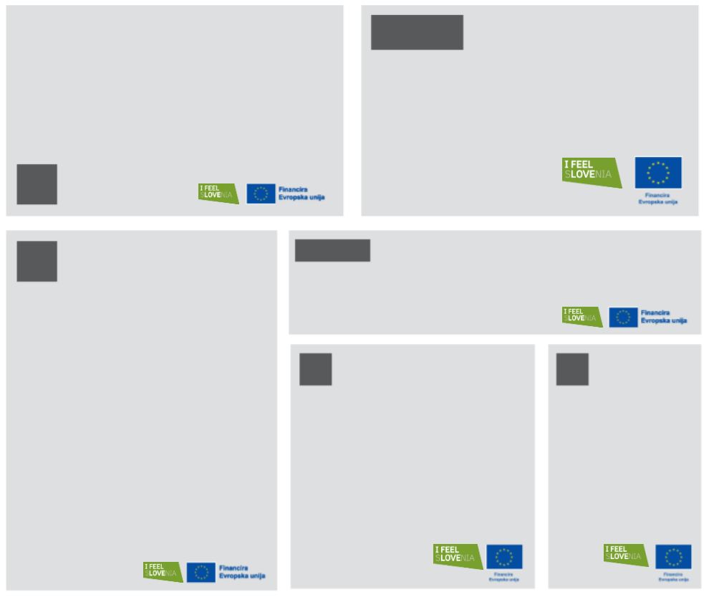
ESRR sklad
DOKUMENTI IN KOMUNIKACIJSKA GRADIVA
Brošure, knjižice, prospekti, bilteni, časopisi, predstavitve, listine, gradiva za usposabljanja in konference, plakati, sporočila za javnost, ostale tiskovine, vabila.
Logotipi morajo biti na „izjemno“ vidnem mestu, npr. na naslovni strani.

Slide 30
ESRR sklad
AVDIOVIZUALNI MATERIAL
PROMOCIJSKI MATERIAL
PROMOCIJSKI MATERIAL
CD, DVD …
Potrebna je označitev z vsemi obveznimi elementi označevanja – torej logotipi
Enako velja tudi za vsa gradiva, ki so na voljo le v elektronski obliki
Majice, darilne vrečke, USB ključki, mape, kape, torbe, …
Uporabi se Priročnik celostne grafične podobe izvajanja EKP 2021-2027.
Če tisk ni možen, se lahko priloži zgolj embalažo ali pritrdi vizitke, kjer so označeni vsi obvezni elementi označevanja.
!
Najmanjša višina emblema pri komunikacijskih gradivih (tiskovine, promocijska gradiva, dopisi), je 1 cm. Izjemoma je lahko tudi manjši (npr. na pisalih).

Slide 31
ESRR sklad
DRUGE AKTIVNOST
TV IN RADIJSKE ODDAJE TER PRISPEVKI ZA SPLETNE MEDIJE
V primeru organizacije dogodkov, konferenc, novinarskih konferenc, razstav, predstavitev in ostalih dogodkov za splošno javnost, mora biti operacija označena s plakatom, enakovrednim elektronskim prikazovalnikom ali drugo podobno vizualno podobo ali komunikacijskim orodjem.
Če se upravičenci udeležijo oddaje na TV, radiu ali spletnem mediju, ki je namenjen predstavitvi oz promociji operacije, se vsebinsko smiselno navede: „Naložbo sofinancira Evropska unija“.
V primeru uporabe angleškega jezika: „Co-funded by the European Union“, uporabljajo se logotipi z angleškim prevodom.

Slide 32
ESRR sklad
PLAKAT ALI ENAKOVREDEN ELEKTRONSKI PRIKAZOVALNIK
Plakat minimalne velikosti A3 ali enakovredni elektronski prikazovalnik mora vsebovati:
Naslov (velike tiskane črke), ki mora biti ime operacije ali njegov glavni cilj
Obvezne elemente označevanja (komplet logotipov)
Plakat mora biti postavljen takoj, ko se začne z izvajanjem operacije!
Priporočeni drugi elementi:
Opis projekta, ki mora obsegati med 200 in 400 znakov - priporočamo preprost in jasen jezik ter izogibanje uporabi žargona, ponavljanja in kratic oz. drugih okrajšav. Dober opis projekta je smiseln in enostaven za širšo javnost
Finančni vložek – skupni znesek in EU sofinanciranje, pri čemer se “skupni znesek” nanaša na skupno vrednost projekta, vključno s sofinanciranjem iz EU in javnim/zasebnim financiranjem. “EU sofinanciranje” se nanaša na znesek podpore EU v celotnem proračunu operacije
Trajanje, ki označuje časovni okvir projekta. Prikaže naj se: mesec/leto
Slika/fotografija projekta, velika vsaj 300 dpi. Ne pozabite pripisati avtorja fotografije
Spletna stran, s katero zainteresirani javnosti zagotovite dodatne informacije o projektu. Poskrbite, da bodo podatki na spletni strani ostali dolgoročno aktualni
QR koda
Objava odgovornega za objavo, največkrat je to upravičenec
V primeru, da se odločite tudi za vključitev „priporočenih drugih elementov označevanja“, mora biti plakat nujno oblikovan, kot prikazuje primer v navodilih.
Pri oblikovanju table, panoja ali plakata si pomagajte s spletnim generatorjem.

Slide 33
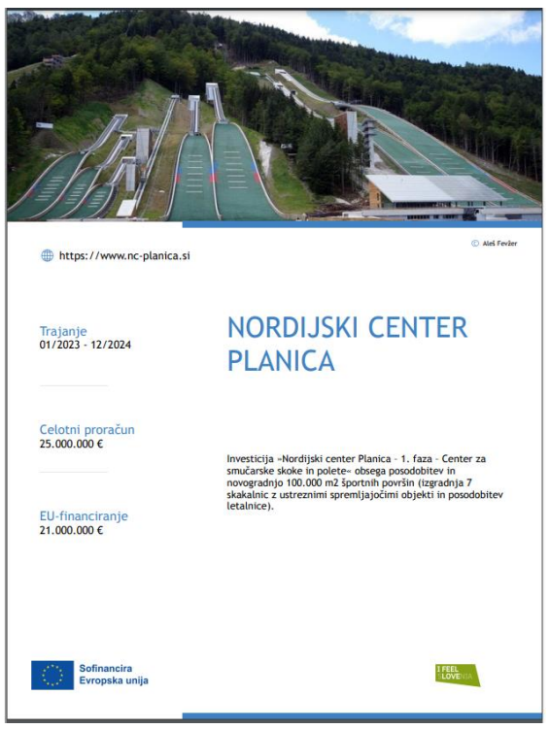
ESRR sklad

Slide 34
ODDAJA ZAHTEVKA NA LAS
03

Slide 35
Partnerji projekta naj dokazila za zahtevke za izplačilo predložijo pisarni LAS s CILjem najkasneje en mesec pred datumom oddaje zahtevka na ARSKTRP oz. MKRR razen, če se s pisarno LAS ne dogovorijo drugače.
Dokazila za zahtevke, ki jih prinesete ali pošljete tudi v tiskani oz. fizični obliki: zborniki, zloženke, publikacije, ipd.
Pisarna LAS bo predloženo gradivo pregledala in projektne partnerje pozvala k morebitnim dopolnitvam dokumentacije.
O oddaji zahtevka bodo vodilni partnerji projektov obveščeni preko elektronske pošte.
Vso projektno dokumentacijo morate hraniti še 5 let od 31. decembra leta, v katerem je bilo opravljeno zadnje plačilo upravičencu (ali 10 let za de minimis).

Slide 36
POVZETEK
04

Slide 37
NEINVESTICIJSKI PROJEKTI – ESRR:
Neinvesticijski projekti so tisti, pri katerih se neposredni stroški osebja namenijo za izvedbo večjega dela projektnih aktivnosti, za preostale kategorije upravičenih stroškov pa se uporabi pavšalna stopnja v višini 40 % upravičenih neposrednih stroškov osebja.
Ob zahtevku za izplačilo je potrebno posredovati dokazila za stroške osebja. Za pavšalno stopnjo ni potrebno posredovanje dejanskih dokazil, temveč je potrebno le dokazati izvedbo aktivnosti, predvidenih ob vlogi s podpornimi dokazili.
RAČUNOVODSTVO
V primeru neinvesticijskih projektov se na ločenem stroškovnem mestu knjižijo le prihodki oziroma prilivi, medtem ko stroškov (izdatkov), ki se nanašajo in poplačujejo iz prejetih sredstev, ni treba evidentirati na stroškovnem mestu projekta. Ločenost računovodskega evidentiranja poslovnih dogodkov, ki se nanašajo na projekt konzorcija velja za vse partnerje v konzorciju. Pri poslovodečem konzorcijskem partnerju mora biti na ločenem stroškovnem mestu knjiženo tudi prenakazilo ostalim konzorcijskim partnerjem (v skladu s konzorcijsko pogodbo).
ZAHTEVEK ZA IZPLAČILO
VP PROJEKTA → VP LAS S CILjem → Ministrstvo za kohezijo in regionalni razvoj
OZNAČEVANJE
Obvezno!
Označevanje projektov določajo Navodila organa upravljanja na področju zagotavljanja prepoznavnosti, preglednosti in komuniciranja evropske kohezijske politike v obdobju 2021–2027.
STROŠEK DELA
Za uveljavljanje stroškov dela vodenja in koordinacije ter stroškov dela strokovne in tehnične pomoči v obliki urne postavke:
Pogodbo o zaposlitvi in drug pravni akt, aneks ali sklep o razporeditvi na projekt, podjemna pogodbo
Sklep o vpisu v poslovni register AJPES kadar je vodja ali koordinator projekta samostojni podjetnik posameznik (navodila stran 20)
Izpolnjena mesečna časovnica, mesečno poročilo, ter dokazila- obračun, s katerim upravičenec prijavljene količine potrdi, upraviči in dokumentira (dokumentacijo o opravljenem delu, ki dokazuje izvedbo upravičenih aktivnosti, kot je lahko fotografija, vabilo, komunikacija, zapisnik sestanka, lista prisotnosti, gradivo, uradni zaznamek, rezultati)
Druga dokazila, preberi navodila stran 19 !
Za uveljavljanje stroškov dela za izvajanje neindustrijskih dejavnosti v obliki urne postavke:
Pogodbo o zaposlitvi in drug pravni akt
Avtorska oziroma podjemna pogodba
Sklep o vpisu v poslovni register AJPES, kadar je izvajalec neindustrijskih dejavnosti projekta samostojni podjetnik posameznik
Izpolnjena mesečna časovnica, mesečno poročilo, ter dokazila - obračun, s katerim upravičenec prijavljene količine potrdi, upraviči in dokumentira (dokumentacijo o opravljenem delu, ki dokazuje izvedbo upravičenih aktivnosti, kot so lahko fotografija, izdelek, lista prisotnosti, gradivo, rezultati)

Slide 38
!
Sklepanje podjemnih in avtorskih pogodb s svojimi zaposlenimi ter z osebami, ki pri upravičencu delujejo kot zakoniti zastopnik, člani organov upravljanja ali nadzora, je neupravičen strošek. To pravilo velja tudi v primeru konzorcija, ko konzorcijski partnerji sklepajo podjemne ali avtorske pogodbe z zaposlenimi, zakonitimi zastopniki, člani organov upravljanja ali nadzora pri svojih konzorcijskih partnerjih.
!
Če je predmet podpore naložba, nakup materiala ali izvedba storitve v okviru projekta, upravičenec ne sme pridobiti opredmetenih osnovnih sredstev, neopredmetenih sredstev, materiala ali storitev od pravnih oseb, ki so 25 % ali več lastniško povezane z upravičencem.
!
Upravičeni so samo stroški, ki so nastali po vložitvi vloge za odobritev (oddana/vložena vloga ≠ odobrena vloga).
!
Vedno izhajajte iz vloge.

Slide 39
ELEKTRONSKI NASLOV
TELEFONSKA ŠTEVILKA
059 340 390
PISARNA LAS
po predhodnem dogovoru
info@las-sciljem.si
GRADIVA
https://las-sciljem.si/71/navodila-in-obrazci/

Slide 40
VPRAŠANJA https://forms.gle/aHnaPKc4tCXkBzmx5
05

Slide 41
Hvala za pozornost!

